Slide 1
v0.7
OIBG-aligned · 2026-06-08
Cortex 通用專案管理平台
Universal Project Management Platform
讓接單更快 · 知識會累積 · 主管看得見
對齊 OIBG RFQ Flow · ⭐ Wizard · AI 加速 · Multi-PM · RACI · Stage Gate · v0.7 補 Variant/NRE/PKG/三廠矩陣
⭐ 開案 Wizard
AI 加速 10 項
Multi-PM
RACI + Gate
7 步驟 · 30min → 5min
⭐ 狀態 SUMMARY 三處顯示
DPM/BPM/MPM/EPM 各帶 team
A/R 雙角色 · 業務確認制
Cortex 規劃小組 · 內部簡報

Slide 2
§A 開場 · 一頁懂
2 / 34
TL;DR
一句話懂 Cortex
集中平台 · AI 加速 · 知識累積 — 三件事
🏢
🤖
📚
集中平台
AI 加速
知識累積
資訊不散落
開案 5 分鐘
結案進 KB
進度透明
狀態秒看清
全員學習
不是另起新系統,是 Cortex 加一個 menu 入口
Cortex 通用專案管理平台 · v0.7 (2026-06-08) · OIBG-aligned · ⭐ Wizard + AI 加速 + v0.7 BOM 升級 + v0.7 Form 補強

Slide 3
§A 開場 · 業務 5 痛點
3 / 34
PAIN POINTS
業務報價的 5 個痛點
這個平台一次解決這 5 件事
⏱
24h SLA 但資訊散落
Email / Webex / Excel / 個人電腦
❓
歷史案沒沉澱
類似案來了還是要重跑一次
❓
主管看不到整體進度
哪個專案卡住要一個個問
❓
跨部門協作 15+ 角色
訊息散落不同 channel
❓
Schedule 是 dependency
「QA+1day」Excel 算不準
➡ 這個平台一次解決這 5 件事
⭐ 開案 Wizard 解 #1 + AI 加速 10 項解 #2/#3/#4 + Dependency Gantt 解 #5
Cortex 通用專案管理平台 · v0.7 (2026-06-08) · OIBG-aligned · ⭐ Wizard + AI 加速 + v0.7 BOM 升級 + v0.7 Form 補強

Slide 4
§A 開場 · 系統架構
4 / 34
ARCHITECTURE
系統架構鳥瞰
Cortex 主入口 → 通用 API 層 → 5 個底層服務
Cortex 主入口 cortex.foxlink.com.tw
Sidebar:對話 / 技能 / 知識庫 / AI 戰情 / [專案管理] ★
通用專案 API 層
機密欄位處理(集中 middleware)
流程引擎(stage + Stage Gate + SLA + dependency)
多 channel 戰情會議室
資料整合層(ERP / SFC / BI 視覺化 mapping)
⭐ AI 加速 10 項 + 開案 Wizard
Plugin(QUOTE / GENERAL / IT / TRAINING)
📋
🔄
📚
👥
🔗
projects
workflow
KB 雙層
成員/角色
ERP/SFC/BI
lifecycle + Stage Gate
templates + tasks
Live + 沉澱
13 + 4 PM · RACI
snapshot 連線
原則:90% 通用層 + 10% Plugin 特化 · 機密處理集中,不分散到各模組
Cortex 通用專案管理平台 · v0.7 (2026-06-08) · OIBG-aligned · ⭐ Wizard + AI 加速 + v0.7 BOM 升級 + v0.7 Form 補強

Slide 5
§B 主畫面 · ⭐ Wizard 7 步驟概覽
5 / 34
⭐ 開案 WIZARD · v3 NEW
7 步驟 Wizard · 30min → 5min
整合 AI #1 / #2 / #32 / #37 · 大量 AI 預填,業務只要 confirm
1
2
3
4
5
6
7
客戶來信
歷史參考
機密設定
PM/Team
流程模板
重要緊急
確認啟動
1
#1 RFQ 解析
2
#2 / #32 / #37
3
(rule)
客戶來信
歷史參考
機密設定
拖 RFQ PDF · AI 解析填表
AI 推薦 5 案 + PM
AI 預判機密欄位並預勾
4
(#2 延伸)
5
(template)
6
(rule)
PM/Team
流程模板
重要緊急
業務指派 DPM 主 PM
套 8-stage + AI 算 dependency
priority_score 矩陣
7
—
確認啟動
一頁預覽 + 系統自動執行
業務體感:30 分鐘 → 5 分鐘 · 7 步驟引導 · 新人也不會漏項
Cortex 通用專案管理平台 · v0.7 (2026-06-08) · OIBG-aligned · ⭐ Wizard + AI 加速 + v0.7 BOM 升級 + v0.7 Form 補強

Slide 6
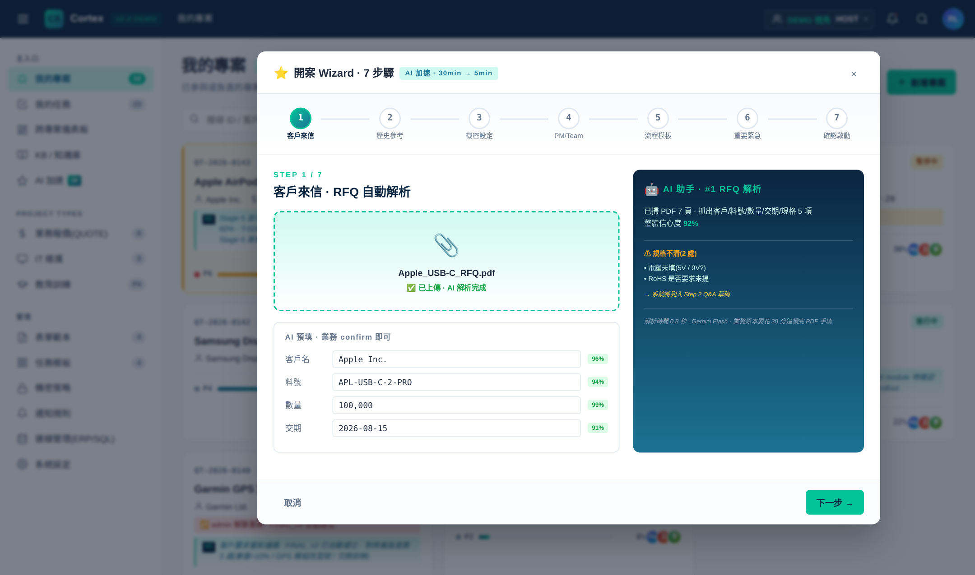
§B Wizard Step 1 · 整合 AI #1
6 / 34
⭐ STEP 1 / 7
客戶來信 · RFQ 自動解析
說明
業務拖 PDF 進系統(左下角拖檔區)· AI 0.8 秒解析,自動填客戶/料號/數量/交期 · 右側 AI 助手 panel 顯示 #1 RFQ 解析 + 信心度 92%、抓出 5 個規格不清(電壓 / RoHS)· 業務 confirm 即可
💡 重點
原業務需 34 分鐘讀 PDF 抓欄位 + 寫表單 → AI 0.8 秒抓 + 預填 70%,業務只看 + confirm
Cortex 通用專案管理平台 · v0.7 (2026-06-08) · OIBG-aligned · ⭐ Wizard + AI 加速 + v0.7 BOM 升級 + v0.7 Form 補強

Slide 7
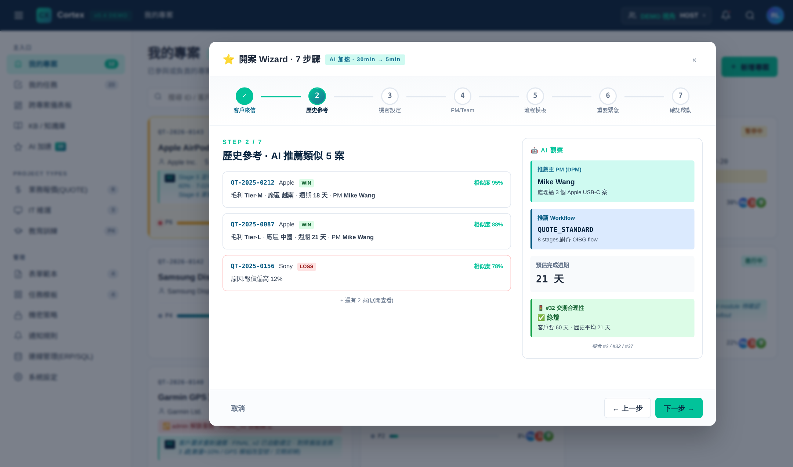
§B Wizard Step 2 · 整合 AI #2 #32 #37
7 / 34
⭐ STEP 2 / 7
歷史參考 · 推薦 PM + 交期合理性
說明
AI 推薦 5 個相似案(Apple USB-C 同類)· 顯示歷史結果(WIN/LOSS)· 毛利 / 廠區 / 週期 / 主 PM · 右側 AI 觀察 panel 推薦主 PM(Mike Wang 處理過 3 個 Apple USB-C)+ 預估 21 天 + 交期合理性綠燈
💡 重點
整合 #2 歷史相似 + #32 交期合理性 + #37 主動推薦 — 開案立刻知道「有沒有歷史可參考、誰最適合接、多久會做完、客戶要的時間做不做得到」
Cortex 通用專案管理平台 · v0.7 (2026-06-08) · OIBG-aligned · ⭐ Wizard + AI 加速 + v0.7 BOM 升級 + v0.7 Form 補強

Slide 8
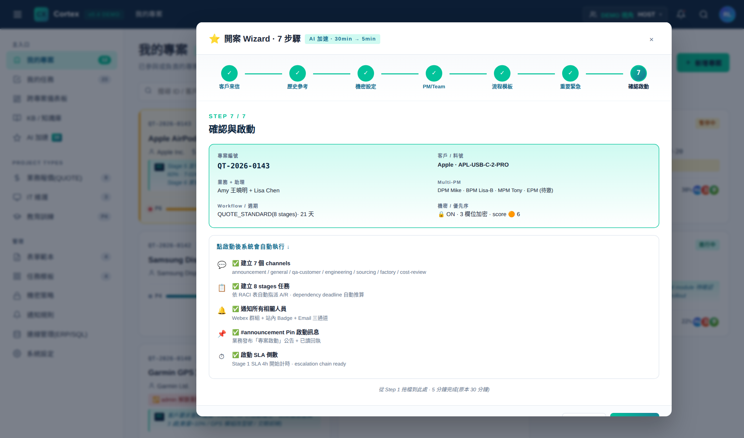
§B Wizard Step 7 · 確認啟動
8 / 34
⭐ STEP 7 / 7
確認 + 啟動 · 系統自動建一切
說明
一頁預覽全設定:客戶/料號/PM 三劍客/Workflow/機密旗標 · 點啟動後系統自動執行 5 件事(建 7 channels / 8 stages 任務 / 通知 / Pin 啟動公告 / 啟動 SLA 倒數)
💡 重點
業務 confirm 後 0 動作 — 系統包辦所有 setup;從拖 RFQ 到此 step 共 5 分鐘(原本 34 分鐘)
Cortex 通用專案管理平台 · v0.7 (2026-06-08) · OIBG-aligned · ⭐ Wizard + AI 加速 + v0.7 BOM 升級 + v0.7 Form 補強

Slide 9
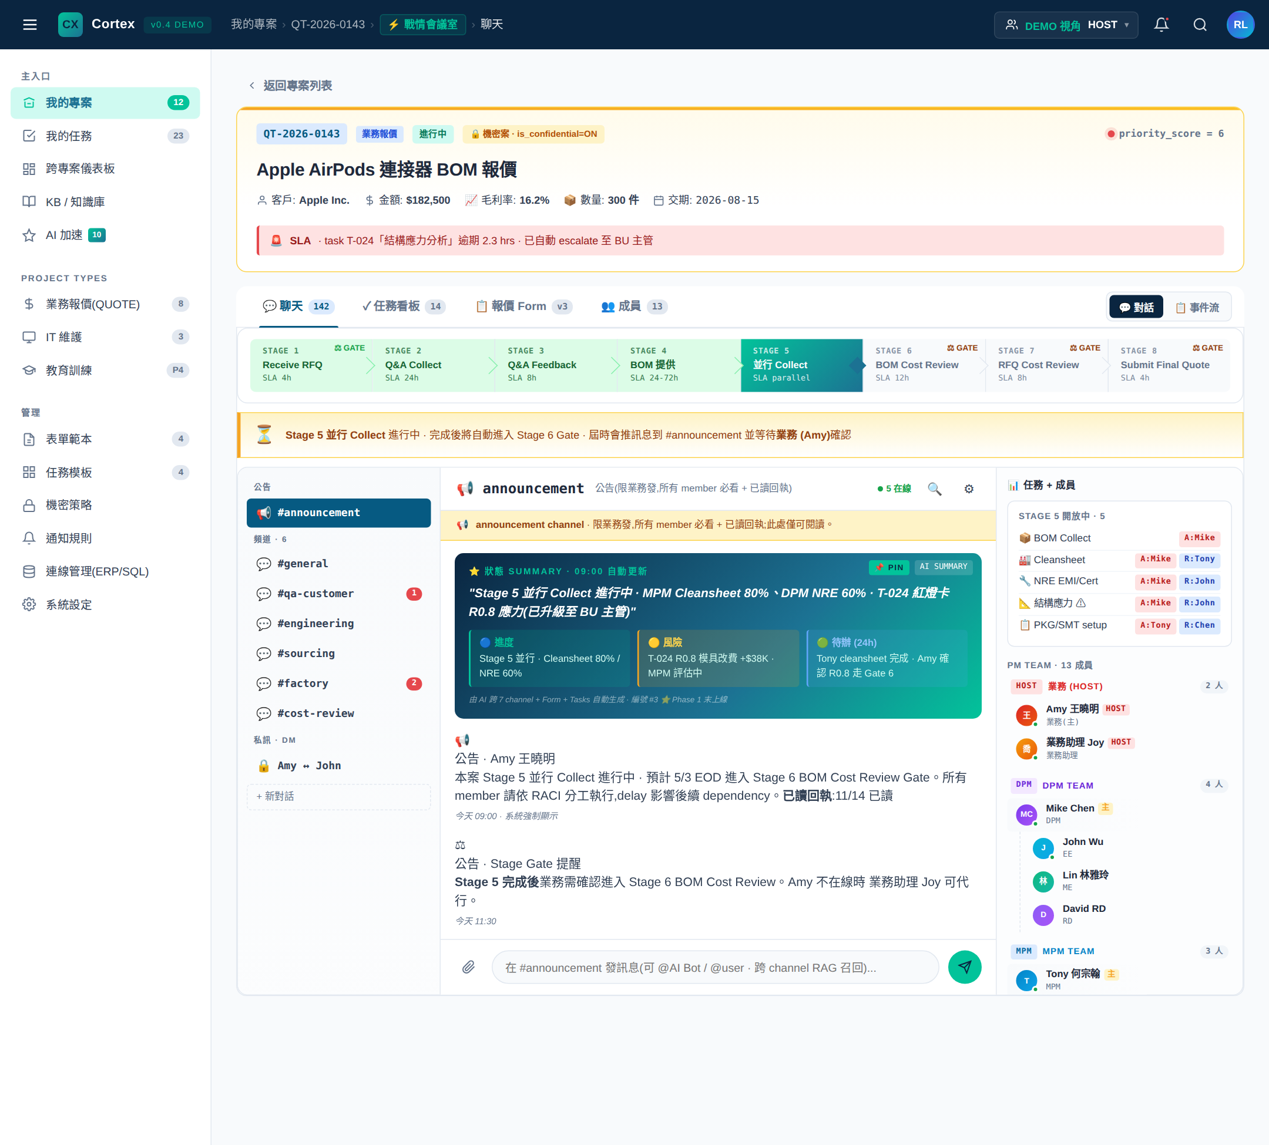
§B 戰情會議室 · 整合 AI #21 #23 #24
9 / 34
WAR ROOM · MULTI-CHANNEL
戰情會議室 · Slack-like 三欄 + AI 整合
說明
頂部 8-stage Ribbon · 中間 3 欄(channel sidebar / 訊息流 / 任務+成員)· #announcement 頂部 Pin ⭐ AI 狀態 SUMMARY(漸層大卡 · 三段式 進度/風險/待辦)· 右欄成員依 PM Team 分組
💡 重點
整合 AI #21 狀態 SUMMARY (核心) + #23 自動寫決策紀錄 + #24 訊息智慧排序;⭐ Pin 是 #21 狀態 SUMMARY 三處顯示之一
Cortex 通用專案管理平台 · v0.7 (2026-06-08) · OIBG-aligned · ⭐ Wizard + AI 加速 + v0.7 BOM 升級 + v0.7 Form 補強

Slide 10
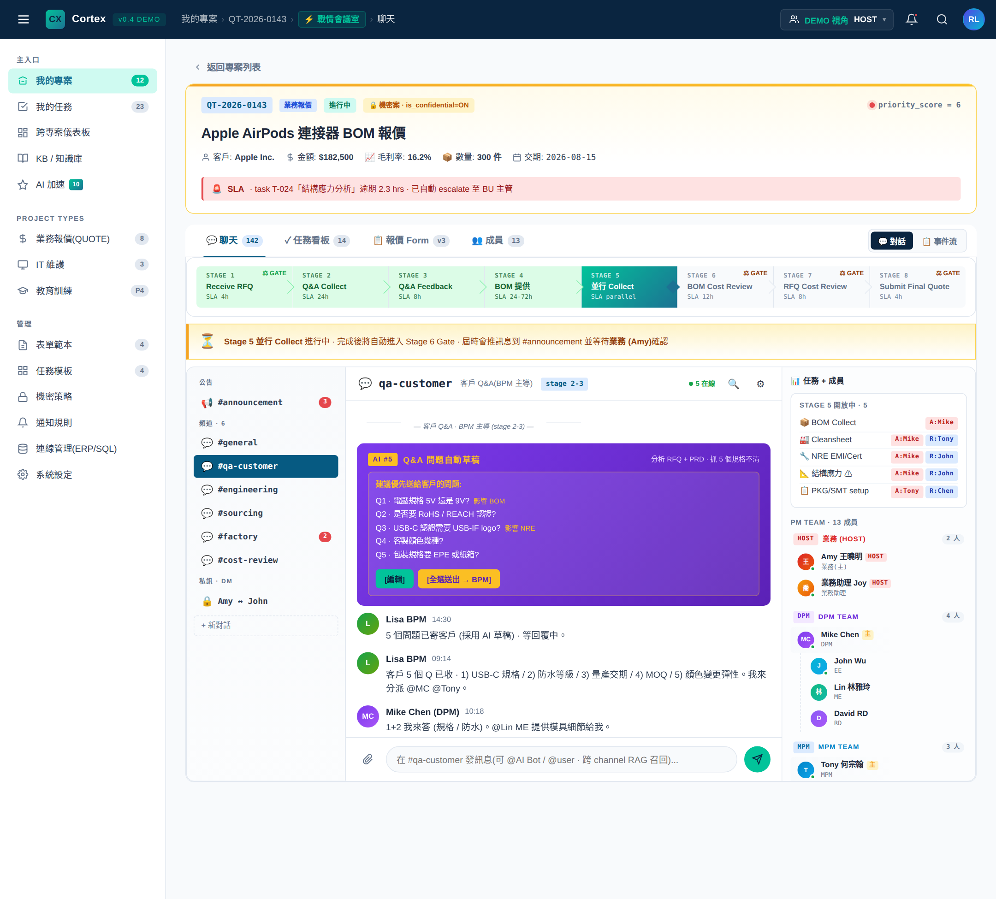
§B Channel 內 AI · 整合 AI #5 #26
10 / 34
IN-CHANNEL AI
Channel 內 AI · Q&A 草稿 + Bot 主動提醒
說明
#qa-customer 進入後 AI 自動產 5 個問題草稿(分析 RFQ + PRD 抓規格不清)· Q1 影響 BOM、Q3 影響 NRE 標註 · 業務點 [全選送出 → BPM] 即送客戶 · 不用 DPM 自己想要問什麼
💡 重點
AI #5 Q&A 草稿:DPM 從零想 34 分鐘 → AI 列好 5 分鐘編輯;AI #26 Bot 主動提醒:SLA 接近 + 上下文判斷,@對應 owner
Cortex 通用專案管理平台 · v0.7 (2026-06-08) · OIBG-aligned · ⭐ Wizard + AI 加速 + v0.7 BOM 升級 + v0.7 Form 補強

Slide 11
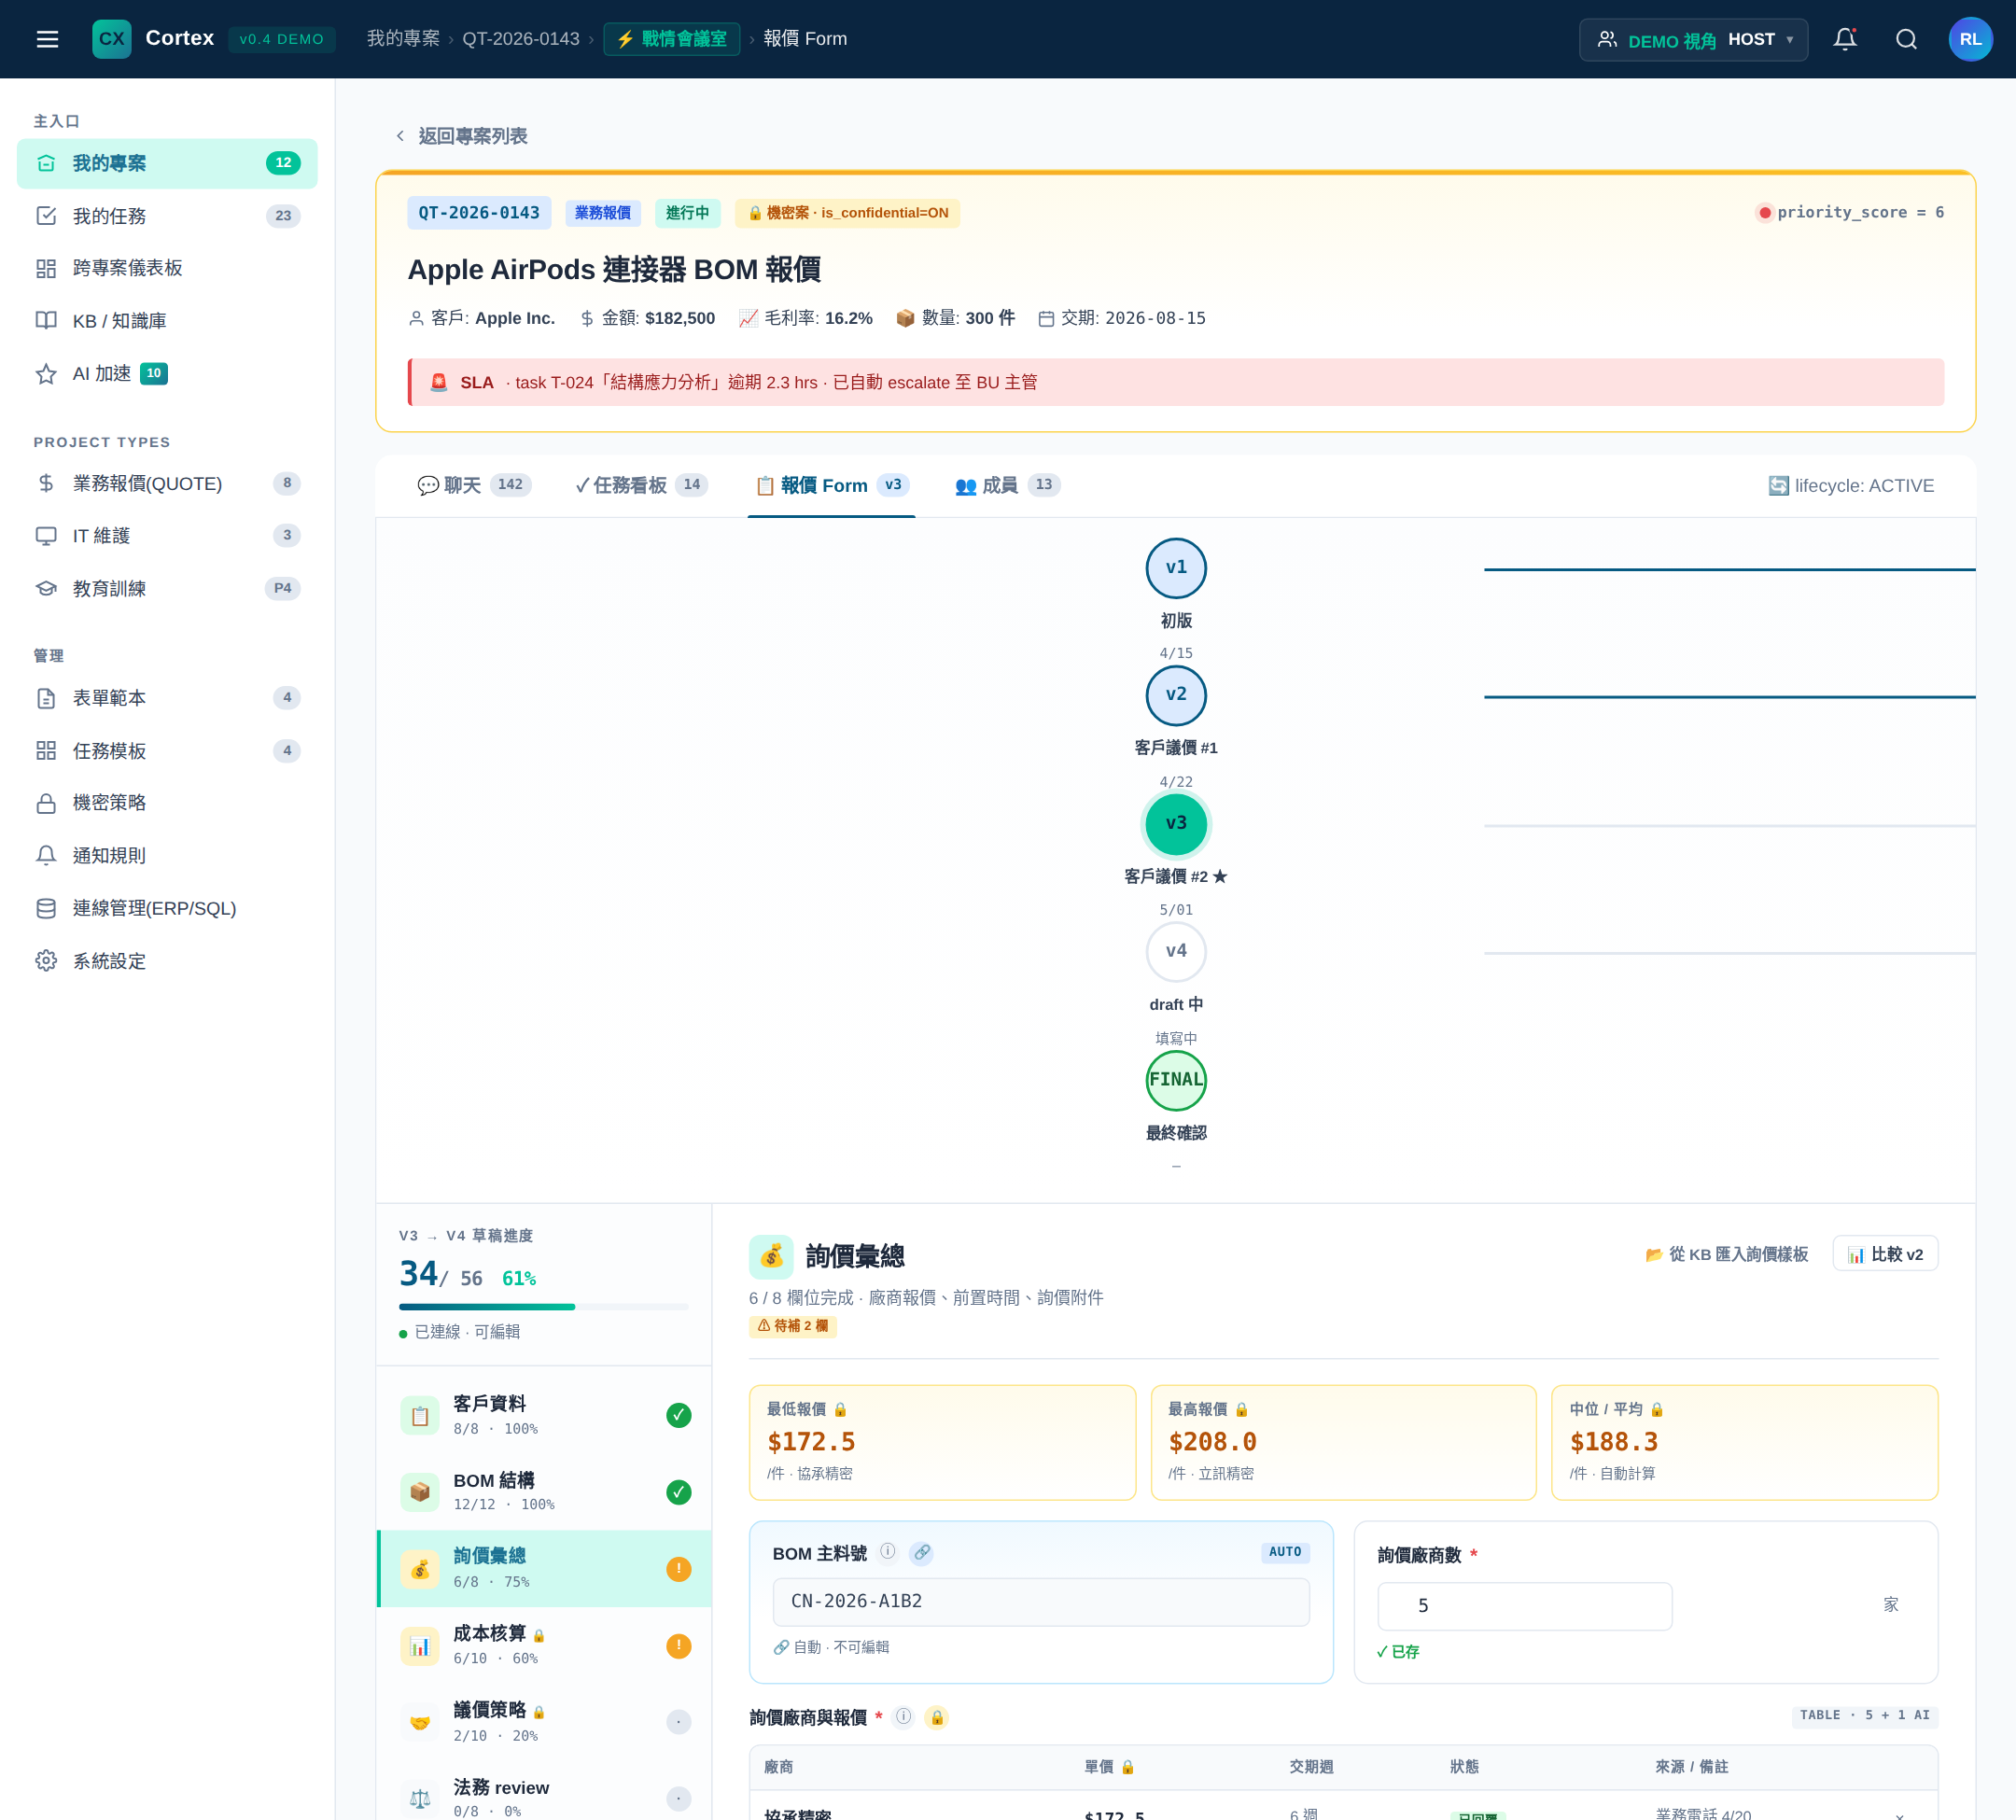
§B Form · RACI + AI 建議
11 / 34
FORM · RACI + AI
Form 填寫 · 9 sections (v0.7 補 4 段) · RACI A/R + 每欄位 AI 建議
說明
左欄 9 sections(客戶資料 / CMF 變體 v0.7 / BOM / 包裝 BOM v0.7 / 詢價 / NRE 成本 v0.7 / 成本核算+多廠矩陣 v0.7 / 議價 / 法務)· 版本鏈 v1→v3→v4 draft → FINAL · 機密欄位 🔒 · AI 建議按鈕在每欄位旁
💡 重點
每張 form 欄位有 R / A 雙角色標記 · AI 建議 < 2s · v0.7 補 4 段對齊真實案(SteelSeries Rival 3 校驗):Variant 軸 / NRE 11 項 / PKG 16 項 / CN-VN-TW 三廠矩陣
Cortex 通用專案管理平台 · v0.7 (2026-06-08) · OIBG-aligned · ⭐ Wizard + AI 加速 + v0.7 BOM 升級 + v0.7 Form 補強

Slide 12
§B Form v0.7 新能力 · 真實案校驗
12 / 34
FORM v0.7 · 真實案校驗 SteelSeries Rival 3
Form 引擎補 6 段(v0.7 加 Cleansheet + Margin) · 對齊真實 RFQ 需求
v0.7 · 4 段新規格
Variant 維度 · NRE 11 項 · PKG 16 項 · CN/VN/TW 三廠矩陣 — spec §11.3.5–11.3.8
CMF
CMF 變體 (Variant Dimension)
§11.3.5
NRE
NRE Costs Section
§11.3.6
同案管理多 SKU(黑/白)— Phase 1 單軸 ≤ 5
QUOTE_STANDARD 預設 11 項 + 自訂
· axis_key: cmf_color → values: [Black, White]
· per_variant: ME BOM / qty / material cost
· shared: EE BOM / PKG / 客戶資料
· UI: Variant Tab Switcher + Roll-up widget
· Build / EMC / DVE / Travel / Dev+NPI / Reliability
· Pkg RET / ORT / MTE Fixture / Tooling
· 雙欄 Original vs Negotiated · Δ% 顯示
· 攤提到單價(附註,不加進 unit cost)
真實案校驗 · Rival 3 · Black 80% (334K) + White 20% (84K)
真實案校驗 · Rival 3 · $218.9K → $37.9K · ↓ 82.7% 議價
PKG
Packaging Sub-form (child-table)
§11.3.7
MTX
Multi-Factory Cost Matrix
§11.3.8
16-項 child-table · 3 預設範本
修正 04-29 決議:資料 P1 · AI 解讀 P2+
· Gift Box / Inner Pad / Seal / PE Bag / Labels / Pallet
· 範本:Mouse · Headset · Connector
· pallet_compliance:EU EPAL / US GMA / APAC
· vendor 走 §inquiry 同 master · cross-ref
· data_type=matrix · 廠 × PKG option 二維
· 預設 axes:CN / VN / TW × OptA / B / C
· cells:material / prime / total_cost
· AI 解讀(#14 deepening)留 Phase 2+
真實案校驗 · Rival 3 · 16 項 PKG · 4 廠商 · V20 三規 pallet
真實案校驗 · Rival 3 · 9-cell heat-map · spread $1.58 · $660K/yr
真實案 (SteelSeries Rival 3+ ELM5 Gen2) 校驗結論
4 段補強同步 spec / HTML demo / pptx · 9-section form · 15 成員 + 7 channels + 8 stages · matrix heat-map · NRE 議價 -82.7%
原 #14「三廠對比 AI 解讀」決議修正:資料矩陣 → Phase 1 必要(客戶交付物)· AI 解讀仍留 Phase 2+
→ 不影響 Phase 1 預算 · 4 段補強只是把 spec 對齊真實案,Form Builder 架構 (§11.1) 已支援
Cortex 通用專案管理平台 · v0.7 (2026-06-08) · OIBG-aligned · ⭐ Wizard + AI 加速 + v0.7 BOM 升級 + v0.7 Form 補強

Slide 13
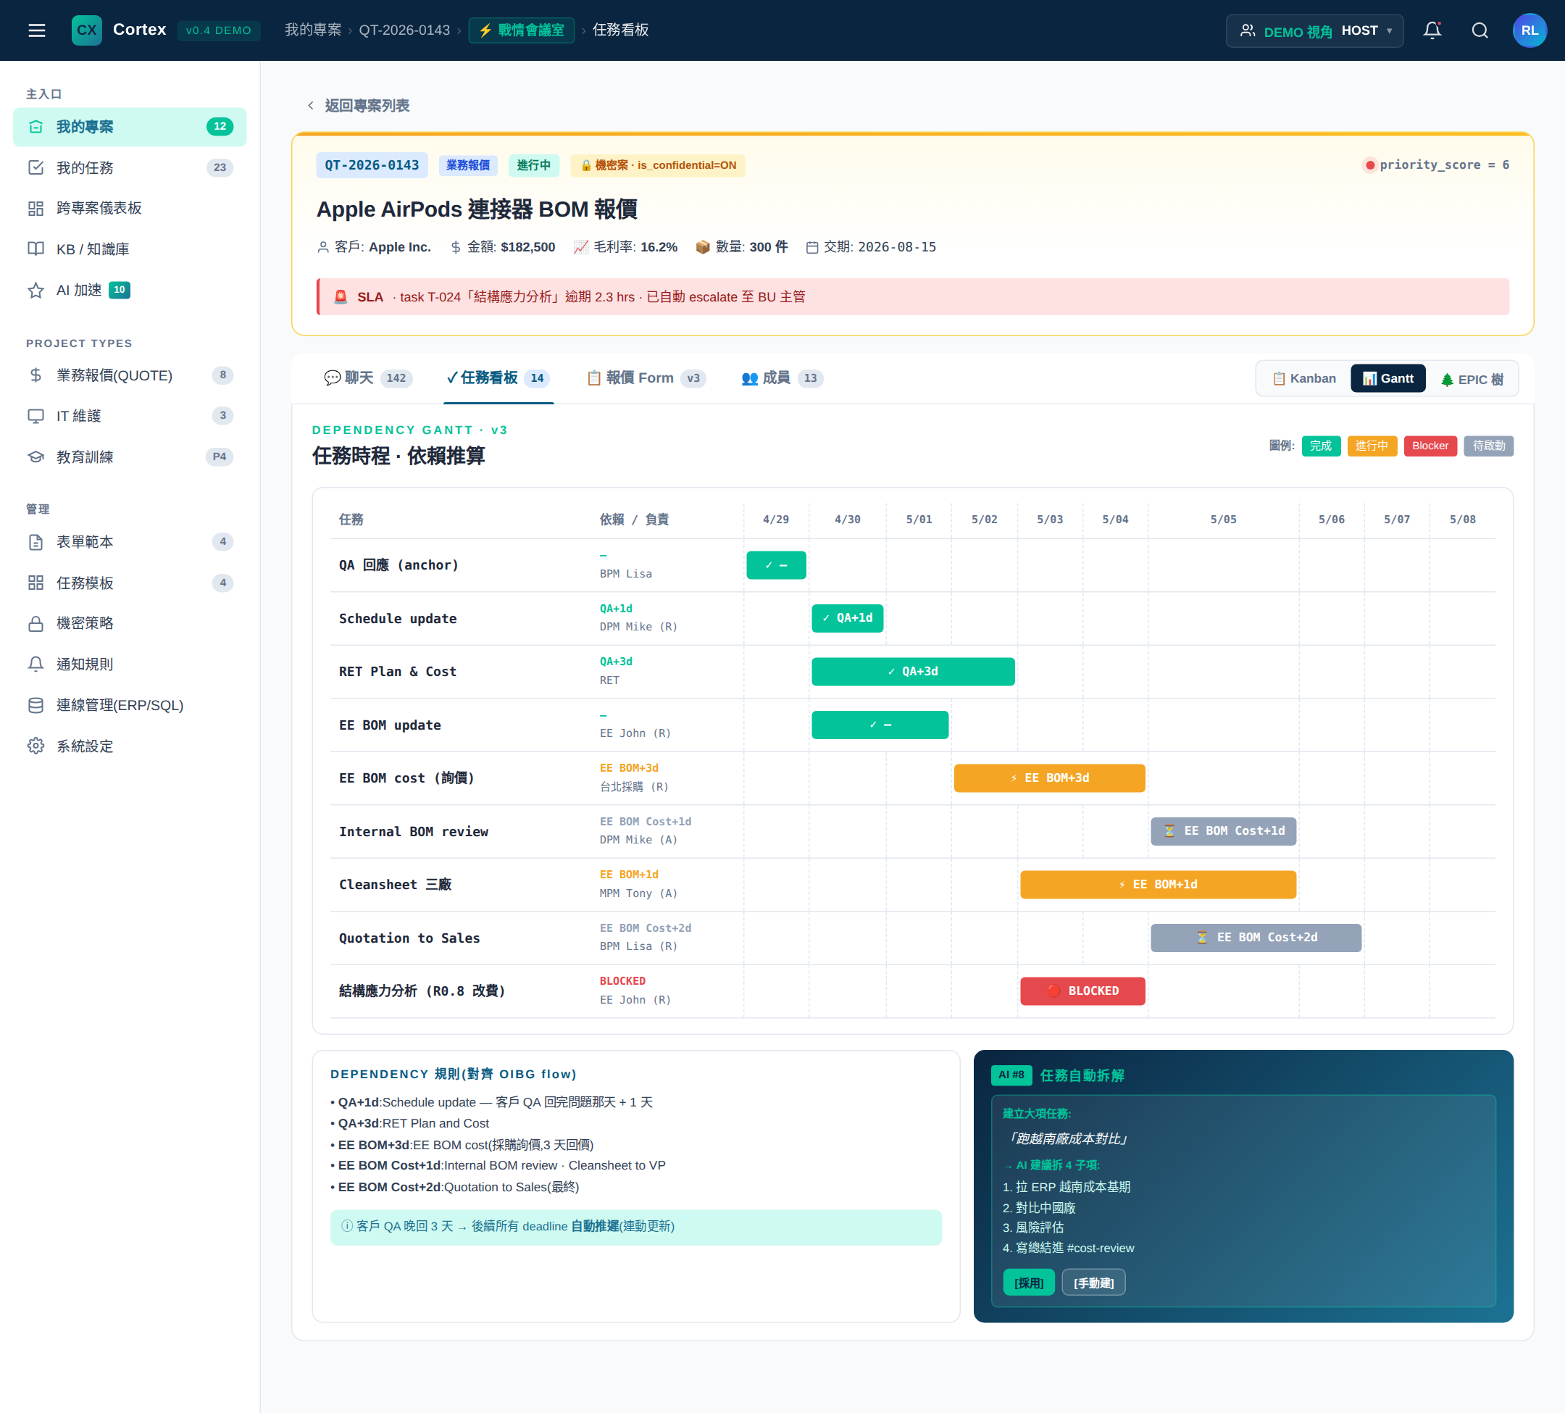
§B 任務 · Dependency Gantt + AI #29
13 / 34
TASKS · GANTT
任務看板 + Dependency Gantt
說明
頂部 [Kanban / Gantt / EPIC 樹] toggle · Gantt 視圖顯示 dependency-based 排程(QA+1d / EE BOM+3d / EE BOM Cost+1d)· 客戶晚回 3 天 → 後續自動推遲 · 右下 AI #29 任務拆解 panel(一句話「跑越南成本」→ 4 子項)
💡 重點
Dependency-based Deadline 是 OIBG flow 核心特色 · 對應 Schedule example 寫的「Schedule update (DPM, QA response+1day)」 — 系統自動算 + 連動更新
Cortex 通用專案管理平台 · v0.7 (2026-06-08) · OIBG-aligned · ⭐ Wizard + AI 加速 + v0.7 BOM 升級 + v0.7 Form 補強

Slide 14
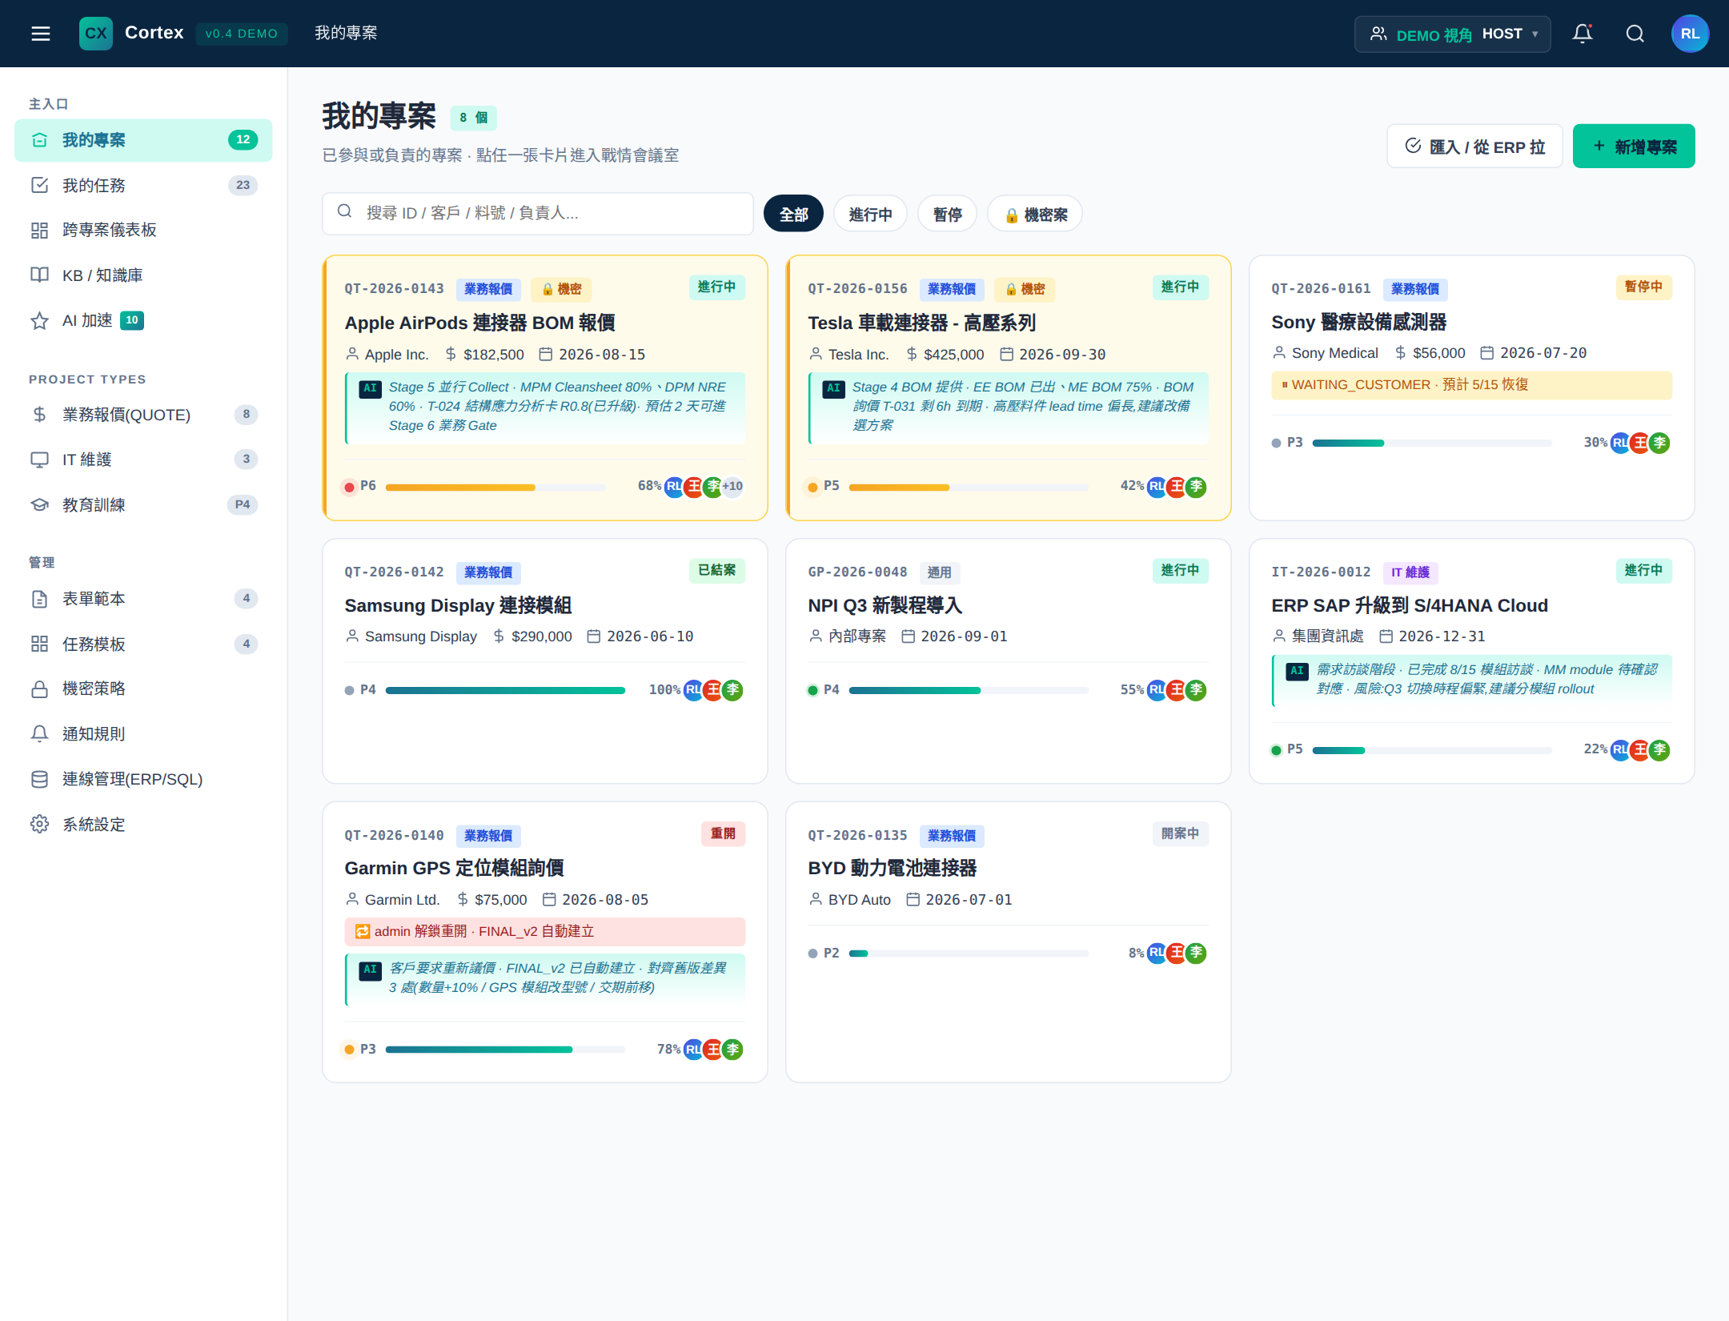
§B 儀表板 · 整合 ⭐ AI #21 SUMMARY
14 / 34
CROSS-PROJECT DASHBOARD
跨專案儀表板 · 列表帶 ⭐ Status SUMMARY
說明
進系統第一眼:8 張專案卡 · 5 種 lifecycle 狀態(ACTIVE/DRAFT/PAUSED/CLOSED/REOPENED)· 機密案琥珀邊條 · 每張活躍卡帶一行 ⭐ AI 狀態 SUMMARY(cache 34 min)· 主管不點進專案就知進度
💡 重點
AI #21 狀態 SUMMARY 三處顯示之一(此處是「專案列表行下」)· 其他兩處:#announcement Pin / Watchlist hover
Cortex 通用專案管理平台 · v0.7 (2026-06-08) · OIBG-aligned · ⭐ Wizard + AI 加速 + v0.7 BOM 升級 + v0.7 Form 補強

Slide 15
§B 核心特色 · ⭐ Status SUMMARY
15 / 34
⭐ CORE FEATURE · #21
Status SUMMARY · 三處顯示
AI 自動產出 + 三處同步顯示 · 主管 34 秒看完所有專案
📢 1. #announcement Pinned
📋 2. 專案列表行下
📊 3. 主管 Watchlist Hover
每天 09:00 自動 / Stage 切換 / @bot summary
每行專案下方一行灰字摘要 (cache 34 min)
priority_score≥6 自動訂閱
"等客戶 Q&A 回覆,後段 BOM 提供已 ready"
🔵 進度: Stage 3, BOM 預先做
🟡 風險: 客戶 5 天沒回, SLA 80%
🟢 待辦: BPM 主動 follow up
🔴 QT-2026-0143 / Apple
ⓘ 等客戶 Q&A 5 天,後段 BOM 已 ready
🟡 QT-2026-0145 / Sony
ⓘ 核算階段 80%,只剩工時待填
hover QT-2026-0143:
→ tooltip 完整摘要
"等客戶 Q&A 回覆..."
進度 / 風險 / 待辦
觸發時機
🕘 每天 09:00 自動產出 🔄 Stage 切換時自動更新 💬 任意 channel 手動 @bot summary
🎯 業務最有感的 AI 功能
主管 34 秒掃完所有專案 · 業務不用爬 channel 翻訊息 · 7 channel + form + tasks 全部 AI 跨來源摘要
Cortex 通用專案管理平台 · v0.7 (2026-06-08) · OIBG-aligned · ⭐ Wizard + AI 加速 + v0.7 BOM 升級 + v0.7 Form 補強

Slide 16
§C 概念 · Multi-PM + RACI
16 / 34
CONCEPT
Multi-PM + RACI + PM Team
業務(主+助理) HOST · 4 種 PM 各帶自己 team
業務 Amy(主)+ Lisa(助)= HOST
DPM
MPM
BPM
EPM
Mike
Tony
Lisa-B
Wei
EE/ME/RD
SMT/EPM/採購
客戶窗口
NPI 工程
RACI 範例(對齊 OIBG flow)
項目
A · 背鍋
R · 實作
BOM cost - EE
DPM
台北採購 / 工廠採購
BOM cost - PKG
MPM
工廠採購
Cleansheet
DPM
SMT team / NPI EPM
NRE - ME Tooling
DPM
廠商 / 塑件 PM
Cortex 通用專案管理平台 · v0.7 (2026-06-08) · OIBG-aligned · ⭐ Wizard + AI 加速 + v0.7 BOM 升級 + v0.7 Form 補強

Slide 17
§C 概念 · Stage Gate
17 / 34
CONCEPT
Stage Gate · 業務確認制
stage 不自動跳 · 全 task 完成 → 業務點「進入下一 stage」
PENDING
ACTIVE
READY_FOR_GATE
DONE
業務點「進入下一 stage」
#announcement channel 範例
📌 [系統訊息] Stage 4(BOM 提供)全部 task 完成
✓ EE BOM 完成 by Lin(EE)
✓ ME BOM 完成 by Wang(ME)
✓ Tooling cost 完成 by PE
請業務或業務助理確認進入 Stage 5(並行 Collect)
✓ 進入 Stage 5(並行)
限業務 Amy / 助理 Lisa 點擊
⚖ Stage 6 / 7 / 8 都走 gate 確認
對齊 OIBG flow「集合會議」概念 — 業務開會確認可以進下一步;業務不在線時業務助理可代行
Cortex 通用專案管理平台 · v0.7 (2026-06-08) · OIBG-aligned · ⭐ Wizard + AI 加速 + v0.7 BOM 升級 + v0.7 Form 補強

Slide 18
§C 概念 · 機密保護
18 / 34
CONFIDENTIALITY
機密保護 · 欄位級 + 4 種顯示策略
建立時勾欄位 · 邀請成員時個別授權 · 不同人看到不同畫面
建立專案時:
不同人看到不同畫面
☑ 標記為機密專案
業務 Amy:
報價: $ 2.143 / pcs
毛利: 16.6%
↓ 勾選哪些欄位機密:
PM Mike:
報價: $ 2.143 / pcs
毛利: 16.6%
☑
報價金額 (amount)
策略: TIER
EE John (已授權):
報價: $ 2.143 / pcs
毛利: 16.6%
☑
毛利率 (margin)
策略: TIER
☑
成本明細 (cost_breakdown)
策略: TIER
EE Lin (未授權):
報價: Tier-A
毛利: Tier-M(中)
☐
客戶名稱 (customer_name)
Observer:
客戶: A001 · 數量: 100~500
策略: ALIAS
☐
數量 (quantity)
策略: RANGE
← 走 ALIAS / RANGE / TIER / MASK 4 種策略
4 種顯示策略
TIER
ALIAS
MASK
RANGE
分級(Tier-A)
代號(A001)
打星(蘋果****)
區間(100~500)
Cortex 通用專案管理平台 · v0.7 (2026-06-08) · OIBG-aligned · ⭐ Wizard + AI 加速 + v0.7 BOM 升級 + v0.7 Form 補強

Slide 19
§C 概念 · 知識沉澱 + ERP
19 / 34
KNOWLEDGE PIPELINE
知識沉澱:Live KB + 沉澱 KB(雙層)+ ERP 整合
進行中 Live KB 即時可查 · 結案 AI 摘要 + 脫敏 → 沉澱 KB
Inbound: ERP / SFC / BI(custom_sql + 視覺化 mapping UI)
↓ 拉值 + snapshot
Live KB (per-project) · 進行中即時可查
跨 channel 訊息 / 檔案 / 任務 / ERP 快照
結案
AI 摘要 + 脫敏(關鍵決策 / 卡關原因 / 解法 · 客戶名→A001 金額→Tier-A)
完整版
脫敏版
該事業處可查
全公司可學
🔍 範例 RAG 查詢
👤「USB-C 給車用客戶過去策略?」 → 🤖 找到 3 案 → 2 Win / 1 Loss,平均毛利 Tier-M
Cortex 通用專案管理平台 · v0.7 (2026-06-08) · OIBG-aligned · ⭐ Wizard + AI 加速 + v0.7 BOM 升級 + v0.7 Form 補強

Slide 20
§C 概念 · 13 角色
20 / 34
ROLES
13 角色身份(全 admin 手動授,一人多身份)
專案身份 6 + 系統 / 工作流身份 7 = 13 種
專案身份(6)
系統 / 工作流身份(7)
project.sales
workflow.admin
業務(發起人 + Stage Gate)
編 SYSTEM 流程模板
project.bu_director
workflow.bu_editor
BU 主管(處級,multi-BU 授權)
編 BU 流程模板
data.connection_manager
project.top_director
管 ERP / SFC 連線
最高層主管(全公司)
notification.editor
project.bu_super
編通知規則
BU 經管(主動 self-join)
confidential.policy_editor
project.hq_super
編機密策略
HQ 經管(主動 self-join 全公司)
admin
系統管理員
project.pm
admin.testing
PM(sub_role: DPM/BPM/MPM/EPM)
測試模式 toggle
📐 原則
全 admin 手動授;一人多身份(union 權限);一般專案參與者不需預授(可跨組織邀)
Cortex 通用專案管理平台 · v0.7 (2026-06-08) · OIBG-aligned · ⭐ Wizard + AI 加速 + v0.7 BOM 升級 + v0.7 Form 補強

Slide 21
§C 概念 · 整合 Cortex
21 / 34
INTEGRATION
整合 Cortex 既有模組(混合策略)
重做 / 保留 / 共用 / 抽出 — 4 種處理方式
Cortex 既有模組
處理方式
戰情會議室 / 任務看板 / Form 引擎
✅ 重做(專案脈絡耦合強)
AI 戰情(BI)
⚠ 保留 + 可嵌入專案頁
知識庫市集
✅ 共用,新增 projects-* 命名
技能 / ERP / MCP / 文件範本
✅ 完全共用
聊天底層
✅ Phase 2 抽出 = 域內通訊
教育訓練
⚠ 完全獨立(P4 看雙向)
🎯 機密處理集中
機密處理集中在平台層 confidentialityMiddleware · 各模組統一消費,不分散邏輯 · 因此無論哪個模組存取機密欄位,都走同一份策略表
Cortex 通用專案管理平台 · v0.7 (2026-06-08) · OIBG-aligned · ⭐ Wizard + AI 加速 + v0.7 BOM 升級 + v0.7 Form 補強

Slide 22
§D ⭐ AI 加速能力一頁懂
22 / 34
AI ACCELERATION · v0.7
AI 加速 10 項 + ⭐ 開案 Wizard
Phase 1 末上線 · Gemini Flash 預估 USD $150-250 / 月
⭐ 開案 7 步驟 Wizard
30 分鐘 → 5 分鐘
整合 #1 RFQ 解析 + #2 歷史相似 + #32 交期合理 + #37 主動推薦
業務拖 RFQ → AI 自動填 → 推薦 PM → 7 步驟到啟動
#21
⭐
#1
#2
#5
#23
狀態 SUMMARY
RFQ 自動解析
歷史相似案推薦
Q&A 問題草稿
AI 決策紀錄
三處顯示(核心)
拖檔填表 70%
+ 推薦 PM
AI 列 5-10 問題
自動 Pin
#24
#26
#29
#32
加分
#37
加分
訊息智慧排序
Bot 主動提醒
任務自動拆解
交期合理性
歷史案主動推薦
@我/Decision/Blocker
SLA 接近自動催
PM 一句話 → N 子項
最早 / 推薦 deadline
機會偵測 surface
已移除(12→10):
#14 三廠對比 AI 解讀(僅解讀延 P2+ · 資料已補 §11.3.8)
💡
走 Gemini Flash 預估 USD $150-250 / 月 · Phase 2 / 3 已規劃 13 項深化(Cleansheet / 智慧定價 / ML 預測)
Cortex 通用專案管理平台 · v0.7 (2026-06-08) · OIBG-aligned · ⭐ Wizard + AI 加速 + v0.7 BOM 升級 + v0.7 Form 補強

Slide 23
§E 對外系統交付
23 / 34
CUSTOMER INTEGRATION
對外系統交付:不直接對客戶
透過下游「客戶報價系統」· Phase 1-3 純人工傳 Excel
本平台
Cortex 通用專案管理平台
完成單價 / Excel
PM 在平台下載 Excel
完成單價 / 報價 Excel
人工傳遞 (Phase 1-3)
客戶報價系統(下游)
與客戶互動(他們做)
客戶報價系統與客戶互動
客戶
收到報價單
Phase 1-3:
純人工傳遞 Excel (PM 下載後手動傳)
Future:
雙向 API 串接(待客戶報價系統提供 API)· ❌ 不做:Email gateway / 客戶 portal / 電子簽
Cortex 通用專案管理平台 · v0.7 (2026-06-08) · OIBG-aligned · ⭐ Wizard + AI 加速 + v0.7 BOM 升級 + v0.7 Form 補強

Slide 24
§E 安全分層
24 / 34
SECURITY LAYERS
安全分層 · 4 層防護
身份驗證 / ACL / 加密 / 浮水印+稽核
01
身份驗證
SSO 登入
離職自動撤權
02
權限控管 ACL
沒被邀請完全看不到
金額欄位個別授權
03
資料加密
機密欄位 AES-256(連 DBA 看不到明文)
Oracle TDE 表空間
04
浮水印 + 稽核
匯出檔案自動蓋浮水印
操作紀錄永久保留
沒做:獨立網址 / 強制 2FA(內部使用,合規不要求物理隔離)
Cortex 通用專案管理平台 · v0.7 (2026-06-08) · OIBG-aligned · ⭐ Wizard + AI 加速 + v0.7 BOM 升級 + v0.7 Form 補強

Slide 25
§E 上線時程
25 / 34
PHASING
上線時程 · 4 Phase
Phase 1 ~6 週(2-4 + AI 加速 1.5-2)· Phase 2 4-8 週 · Phase 3 8-12 週 · Phase 4 持續
Phase 1
通用 schema + project_types · Form 引擎 GUI Builder · 大項/小項 task + RACI + Multi-PM + Stage Gate · Dependency-based deadlines · 多 channel 戰情會議室(含 DM) · 跨專案儀表板 · Inbound 資料整合層 · ⭐ 開案 7 步驟 Wizard + AI 加速 10 項
~6 週(2-4 + AI 1.5-2)
Phase 2
super_user / Bot 整合 · 結案 fork + KB sediment · 域內通訊(跨專案 channel) · AI 戰情 embed · AI 13 項深化(智慧定價 / Cleansheet / 主管日報)
4-8 週
Phase 3
What-if / 贏單預測 / 多級簽核 · ML 預測警示
8-12 週
Phase 4
TRAINING / IT plugin · 客戶報價系統 API 對接 · 長料件預警(試產轉量產) · 三廠成本對比 AI 解讀
持續
Cortex 通用專案管理平台 · v0.7 (2026-06-08) · OIBG-aligned · ⭐ Wizard + AI 加速 + v0.7 BOM 升級 + v0.7 Form 補強

Slide 26
§E 預期效益(量化)
26 / 34
EXPECTED IMPACT
預期效益 · 量化
業務效率 / 主管效率 / 知識資產 — 三類
業務效率
主管效率
知識資產
開案時間
專案狀態檢視
知識保留率
30 分鐘 → 5 分鐘
不爬 channel → 34 秒看完
靠個人 Excel → 100% 結案沉澱
(Wizard)
(SUMMARY)
RFQ 解析
跨案進度掌握
新人 ramp-up
30 分鐘 → 5 分鐘
一個個問 → 燈號儀表板
? 個月 → 縮短 50%
(#1 AI)
Q&A 整理
異常專案發現
跨組找回訊息
人想 34 分鐘 → 5 分鐘
事後知道 → Bot 主動提醒
翻 chat → 多 channel 直接找
(#5 AI)
任務拆解
30 分鐘 → 5 分鐘
(#29 AI)
24h SLA 達標率
?% → 90%+
Cortex 通用專案管理平台 · v0.7 (2026-06-08) · OIBG-aligned · ⭐ Wizard + AI 加速 + v0.7 BOM 升級 + v0.7 Form 補強

Slide 27
§E 風險與緩解
27 / 34
RISKS & MITIGATIONS
風險與緩解
風險
緩解
通用化稀釋報價特色
UI 顯著差異化(QUOTE 主題色 + 戰情會議室 + SLA banner)
主入口失去 hostname 隔離
ACL + 加密 + 稽核補
訊息永久保留 → storage
Hybrid Partition + Compress Archive
多 channel 一開始上手曲線
QUOTE 預設 7 channels 已建好,業務不用自建
Multi-PM + RACI 概念複雜
對齊 OIBG 既有邏輯,業務本來就用這邏輯只是沒系統支援
Stage Gate 阻塞流程?
業務 + 助理一定有人在線 · admin testing 可繞
AI 過早 ML 過擬合
拆 3 層,P3 才上 ML
AI Wizard 預填錯
業務 confirm 機制 + audit log
Cortex 通用專案管理平台 · v0.7 (2026-06-08) · OIBG-aligned · ⭐ Wizard + AI 加速 + v0.7 BOM 升級 + v0.7 Form 補強

Slide 28
§E Phase 1 啟動 Checklist
28 / 34
KICKOFF CHECKLIST
Phase 1 啟動 Checklist · 主管要協助
🔴 開工前必補(主管授權)
🟡 開發中補(業務 / 財務)
☐ admin / top_director / bu_director 名單
☐ QUOTE form 完整欄位清單
☐ 業務部 / PM 部 LDAP group
☐ Tier USD 邊界(財務確認)
☐ 組織層級(BG / BU / sub-BU)結構
☐ Notification 規則初始
☐ Tier 邊界確認(金額 USD / 毛利率)
☐ Dependency Schedule 範本
☐ Pilot 候選 RFQ 案 1-2 個 + PM 陪跑
☐ DPM/BPM/MPM/EPM 名單(對應 Multi-PM)
☐ QUOTE form 16 項 deliverable RACI 表
時程:
W0 收 checklist → W1-3 收資料 → W4 Kickoff → W6 內部測試 → W9-12 Pilot → W13 正式發布
Cortex 通用專案管理平台 · v0.7 (2026-06-08) · OIBG-aligned · ⭐ Wizard + AI 加速 + v0.7 BOM 升級 + v0.7 Form 補強

Slide 29
§E 待主管決議
29 / 34
EXEC DECISIONS
待主管決議的事項
☐ 1.
通用平台方向(取代 v0.3.5 報價特化)
→ 一個底層服務多種專案類型
☐ 2.
整合到 Cortex 主入口
→ 放棄獨立 hostname / 2FA
☐ 3.
全平台訊息 / 檔案 / KB 永久保留
→ Storage 成本以 Hybrid Partition 控制
☐ 4.
對外不直接面向客戶
→ 透過客戶報價系統 · Phase 1-3 人工傳 Excel
☐ 5.
Phase 1 上線時程 ~6 週
→ 開工前 1-2 週主管協助提供資料
☐ 6.
⭐ 對齊 OIBG RFQ flow
→ Multi-PM + RACI + Stage Gate + Dependency
☐ 7.
⭐ AI 加速 10 項 + 開案 Wizard 必上
→ 業務開案 30min → 5min · 狀態檢視不爬 channel
Cortex 通用專案管理平台 · v0.7 (2026-06-08) · OIBG-aligned · ⭐ Wizard + AI 加速 + v0.7 BOM 升級 + v0.7 Form 補強

Slide 30
感謝聆聽
Questions & Discussion
⭐ Wizard 30→5min · AI 加速 10 項 · 狀態 SUMMARY · v0.7 補:Variant / NRE / PKG / 三廠矩陣
📄 docs/projects-platform-spec.md
📄 docs/oibg-rfq-flow-explained.md
📄 docs/projects-platform-slides.md
📄 docs/projects-platform-launch-checklist.md
Cortex 規劃小組 · v0.7 · 2026-06-08

Slide 31
§F v0.7 新能力 · Form 升級總覽
31 / 34
⭐ FORM v0.7 · 升級總覽
Form 引擎補 6 段 · v0.7 升級 vs v0.5
v0.5 補 4 段(Variant / NRE / PKG / 三廠矩陣)→ v0.7 加 2 段 + 3 新維度跨切
📋 v0.5 補的 4 段(已 ship)
🆕 v0.7 新增的 2 段 + 3 維度
§11.3.5
CMF 變體 (Variant)
單軸 ≤ 5
NEW
🧮 Cleansheet (MVA)
9×9 matrix · per factory
§11.3.6
NRE Costs (11 項)
Original vs Negotiated
NEW
💰 Margin Analysis
24 cells heatmap
§11.3.7
Packaging Sub-form
16 items child-table
UPGRADE
🏭 多廠矩陣 §11.3.8
9 cells → 24 cells
§11.3.8
Multi-Factory Cost Matrix
3×3=9 cells
UPGRADE
📮 Packaging
單版 → 多版本 (商包/工包)
CROSSCUT
🔒 True/Quote Markup
每料件雙價 + markup auto
CROSSCUT
📊 Qty Scenarios
Low/High 並存
PERMIS
🔒🔒 VIEW_TRUE_COST
新權限 layer
📐 Form section nav 從 9 段(v0.5) → 11 段(v0.7)
客戶資料 → CMF變體 → BOM結構 → 包裝BOM → 詢價彙總 → NRE → 多廠矩陣 → 🆕 Cleansheet → 🆕 Margin → 成本核算 → 議價 → 法務
💡 對齊真實 SteelSeries Rival 3 Gen2 BOM xlsx 結構 · 5 個 quote 版本 + 6 個 PKG sheet 散落 / Unit Cost 左右雙價
Cortex 通用專案管理平台 · v0.7 (2026-06-08) · OIBG-aligned · ⭐ Wizard + AI 加速 + v0.7 BOM/Cleansheet/Margin

Slide 32
§F v0.7 · Cleansheet (MVA) 新 section
32 / 34
FORM v0.7 · CLEANSHEET (MVA) NEW SECTION
新 section · Cleansheet · MVA 計算明細
對應 spec cleansheet-mva-sd v0.3 · 9 製程 × 9 cost component · per factory · qty-aware
📊 主畫面 · Process × Cost Component Matrix(CN baseline 對齊 Excel)
Component
Common
SMT
Wave
Router
Laser
BB_Assy
BB_Test
Mat_Mgmt
Q-SMT
Q-BB
DL
—
0.148
0.349
0.131
0.016
0.362
0.091
0.007
0.007
0.017
IDL
0.031
0.044
—
—
—
0.028
—
0.018
0.001
—
Depr
—
0.136
—
—
—
0.005
0.017
—
—
—
Mat
—
0.363
—
—
—
0.008
—
—
—
—
Freight
0.006
—
—
—
—
—
—
—
—
—
MVA
0.044
0.704
0.349
0.131
0.016
0.436
0.111
0.029
0.008
0.023
📊 KPI 卡 · v0.7 加 qty-aware selector
MVA Total
SGA+Profit
SMT MVA
Assy MVA
$1.8522
$1.6860
$1.2076
$0.6446
9 製程合計
0.02 + 0.14
SMT+Wave+Router+Laser+Q-SMT
Common+BB+Mat+Q-BB
💡 v0.7 加 Qty Scenario selector(Low/High)· 低量時 MVA × 1.41(lines util 下降)· 自動 highlight 警示
Cortex 通用專案管理平台 · v0.7 (2026-06-08) · OIBG-aligned · ⭐ Wizard + AI 加速 + v0.7 BOM/Cleansheet/Margin

Slide 33
§F v0.7 · 多廠矩陣 24 cells
33 / 34
FORM v0.7 · MULTI-FACTORY MATRIX · 24 CELLS
多廠矩陣升級 · 9 cells (v0.5) → 24 cells (v0.7)
對齊 Excel Unit Cost 真實架構 · Qty + PKG + Variant 三維度交叉 + Quote/True 切換
✅ v0.5 矩陣(原)
🆕 v0.7 矩陣(升級)
3 廠 × 3 PKG 選項 = 9 cells
3 廠 × 2 variants × 2 qty × 2 pkg = 24 cells
· 單 variant 視角 (跨 Black/White 不分)
· 單一 quote 數字 / cell
· 無 margin 透露
· 同畫面看 24 個 Total · 任意 pivot
· True / Quote 雙價可切換
· Margin % 自動計算
📊 24 cells 拆解:4 個 (Qty × PKG) Scenario × 6 cells
HIGH × RETAIL
418K + 商包
HIGH × BULK
418K + 工包
CN-B
$11.12
VN-B
$11.11⭐
TW-B
$12.59
CN-B
$10.57
VN-B
$10.56⭐
TW-B
$12.04
CN-W
$11.34
VN-W
$11.33⭐
TW-W
$12.75
CN-W
$10.78
VN-W
$10.78⭐
TW-W
$12.19
LOW × RETAIL
100K + 商包
LOW × BULK
100K + 工包
CN-B
$13.40
VN-B
$13.13⭐
TW-B
$14.83
CN-B
$12.85
VN-B
$12.58⭐
TW-B
$14.27
CN-W
$13.63
VN-W
$13.37⭐
TW-W
$15.06
CN-W
$13.07
VN-W
$12.82⭐
TW-W
$14.50
💡 UI toggle bar:Qty [Low/High] · PKG [商包/工包] · [🔒 Show True Cost] · [🔒🔒 Show Margin %] → 矩陣即時切換
Cortex 通用專案管理平台 · v0.7 (2026-06-08) · OIBG-aligned · ⭐ Wizard + AI 加速 + v0.7 BOM/Cleansheet/Margin

Slide 34
§F v0.7 · Margin Analysis 新 section
34 / 34
FORM v0.7 · TRUE COST vs QUOTE · MARGIN ANALYSIS
新 section · Margin Analysis · 揭露 markup 商業邏輯
對應 spec bom-collection-sd v0.4 §19-20 · 需 VIEW_TRUE_COST 權限
🔒🔒 Margin 揭露 · 每料件 True Cost vs Quote Price + 自動 markup
🔒 True Cost(右半 Excel Z~AK)
🟢 Quote Price(左半 Excel D~R)
· 內部真實成本 · CN-Black: $9.58
· 採購喬到的真價 · RMB → USD 換算
· 4 個歷史版本 snapshot
· 給客戶的報價 · CN-Black: $11.12
· 含 markup ($1.54 / unit)
· 5 個議價版本(2024-02 ~ 2024-11)
🔥 24-Cell Margin Heatmap · 跨 4 scenario × 6 cell
Scenario
CN-B
CN-W
VN-B
VN-W
TW-B
TW-W
HIGH × RETAIL
13.9%
14.3%
14.8%
15.2%
15.3%
15.8%
HIGH × BULK
16.5%
17.0%
17.2%
17.5%
17.8%
18.2%
LOW × RETAIL
12.1%
12.4%
13.0%
13.5%
11.8%
12.2%
LOW × BULK
14.6%
15.0%
15.5%
15.9%
14.2%
14.6%
🚨 Critical Permission · 此 section 涉及 markup 商業核心邏輯 · 僅限 admin / CFO / 採購主管 / DPM / 資深業務(自己案)
業務助理 / 一般 member / 工程 / Observer 看到 ▒▒▒ 黑屏 · 所有觀看記錄入 audit_log · 不可截圖外傳
Cortex 通用專案管理平台 · v0.7 (2026-06-08) · OIBG-aligned · ⭐ Wizard + AI 加速 + v0.7 BOM/Cleansheet/Margin
💡 v0.7 完整 demo · docs/Cortex_互動Demo_v0.7.html · 點 [§Margin Analysis] section

